Slide 1


Методы машинного обучения.
Лекция №12
Методы машинного обучения
Дементьева Кристина Игоревна,
Старший преподаватель кафедры Прикладной математики и кибернетики СибГУТИ
kirsten-frost@mail.ru

Slide 2

Основы Pytorch
PyTorch - открытый фреймворк для машинного обучения с широкой поддержкой GPU
Ключевые особенности:
Вычисления происходят сразу, как в NumPy.
Динамические графы вычислений (Define-by-Run): Граф строится "на лету" в процессе выполнения операций. Подходит для рекурсивных сетей.
Мощный механизм Autograd: Автоматическое вычисление градиентов.
Экосистема: TorchVision (компьютерное зрение), TorchText (NLP), TorchAudio (аудио).
Сравнение с TensorFlow (кратко): Раньше TF — статические графы, PyTorch — динамические. Сейчас TF 2.x тоже использует немедленное выполнение, но PyTorch остается фаворитом в исследовательской среде.
Методы машинного обучения

Slide 3
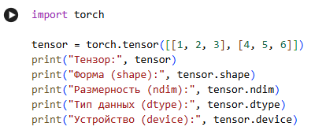
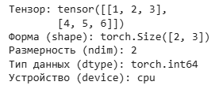
Основы Pytorch
Базовый строительный блок: Тензоры
Ключевые характеристики тензора
Тензор — это обобщение матриц и векторов на N-мерное пространство.
0-D тензор = скаляр
1-D тензор = вектор
2-D тензор = матрица
3-D тензор = "куб" данных (например, RGB-изображение)
Методы машинного обучения

Slide 4
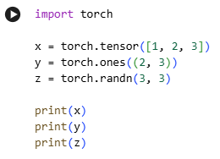
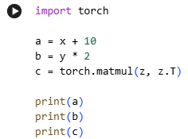
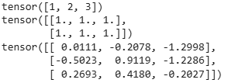
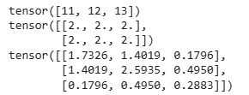
Основы Pytorch
Создание тензоров
Операции (поэлементные)
Методы машинного обучения

Slide 5
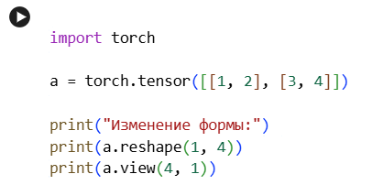
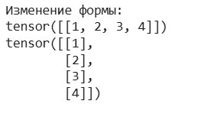
Основы Pytorch
Операции с формами
Методы машинного обучения

Slide 6
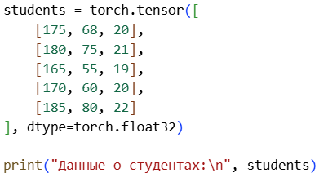
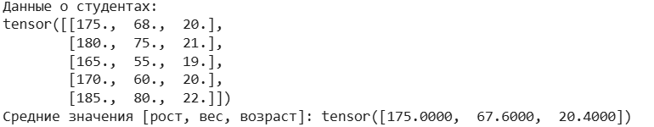

Основы Pytorch
Задание: применить тензорные операции для вычисления статистик
Создаем синтетические данные о студентах: [рост, вес, возраст]
Методы машинного обучения
Средние значения по каждому признаку:

Slide 7
Основы Pytorch
Задание: применить тензорные операции для вычисления статистик
Дополнительно: найдем самого молодого:
Методы машинного обучения
item() — это метод у тензора PyTorch, который:
Возвращает скалярное значение Python из тензора, содержащего только один элемент
Преобразует тензор в стандартный тип данных Python (int, float)
Работает ТОЛЬКО с тензорами, содержащими ровно один элемент

Slide 8

Основы Pytorch
Реальная задача - one-hot кодирование
Имеем категориальные данные: города
Создаем словарь для кодирования:
Методы машинного обучения

Slide 9
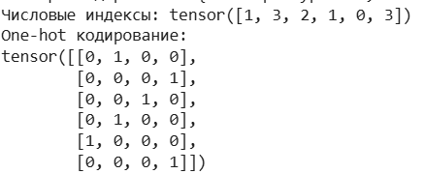

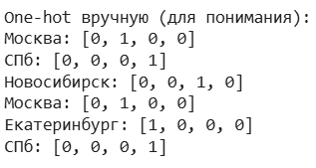
Основы Pytorch
Реальная задача - one-hot кодирование
Преобразуем в числовые индексы:
Методы машинного обучения
Применяем one-hot кодирование:

Slide 10
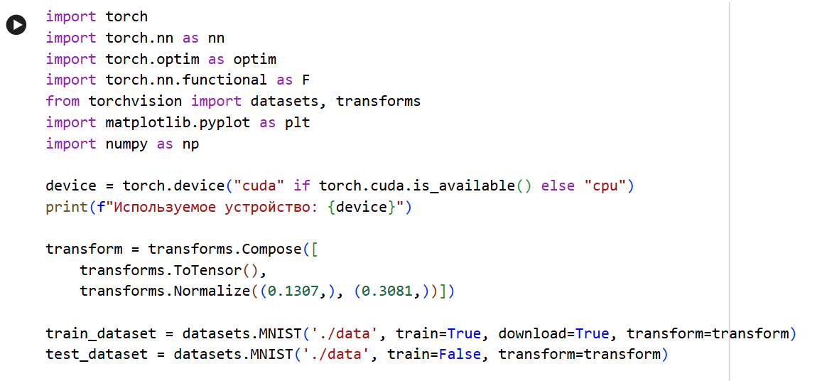
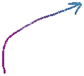
Основы Pytorch
Свёрточная нейронная сеть для распознавания изображений
Подключение библиотек
Методы машинного обучения
Устройство GPU или CPU
Подготовка данных
Значения нормализации подходят только для этого датасета!
Z-score нормализация, которая преобразует данные MNIST к распределению со средним 0 и стандартным отклонением 1, что значительно ускоряет и стабилизирует обучение нейронных сетей

Slide 11
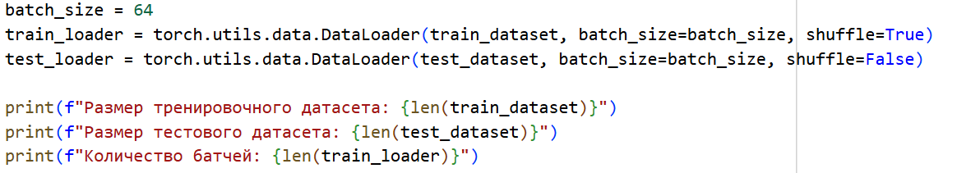
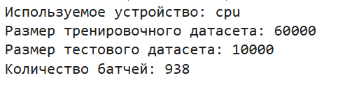
Основы Pytorch
Свёрточная нейронная сеть для распознавания изображений
DataLoader - итератор, который автоматически создает батчи из данных, перемешивает данные (опционально) и работает в многопоточном режиме для ускорения загрузки
Создание DataLoader:
Методы машинного обучения

Slide 12
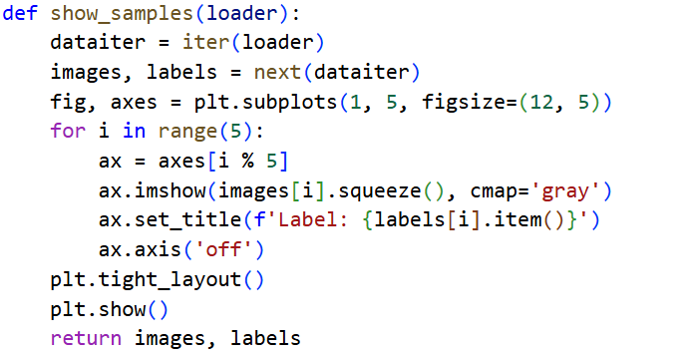
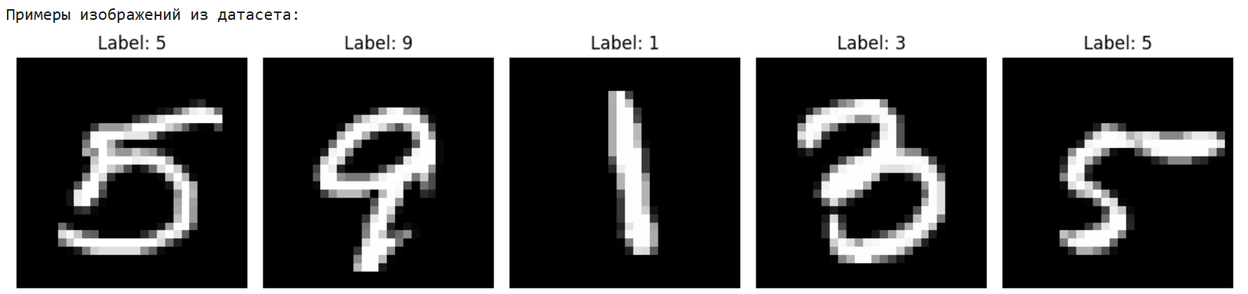


Основы Pytorch
Свёрточная нейронная сеть для распознавания изображений
Визуализация нескольких примеров
DataLoader превращается в объект,
из которого можно последовательно получать батчи данных
Получаем следующий элемент из итератора (в данном случае первый батч)
Методы машинного обучения
.squeeze() — удаляет размерности равные 1
автоматически настраивает отступы между графиками

Slide 13
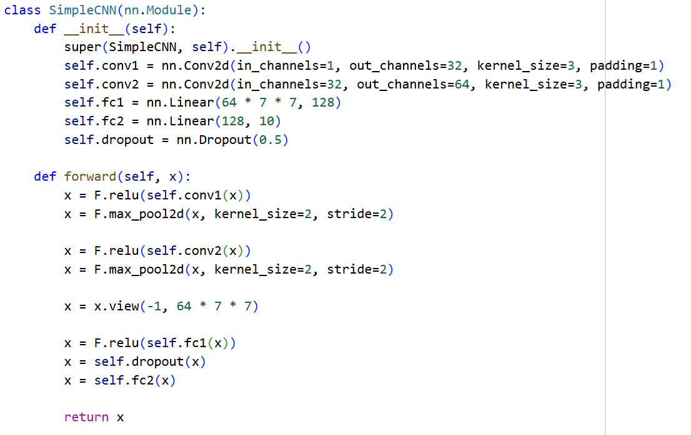



Основы Pytorch
Свёрточная нейронная сеть для распознавания изображений
Свёрточные слои
Методы машинного обучения
Первый блок: Conv -> ReLU -> MaxPool
Второй блок: Conv -> ReLU -> MaxPool
Выравниваем для полносвязных слоев
Полносвязные слои

Slide 14
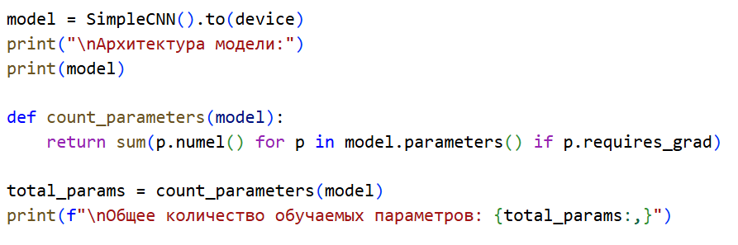
Основы Pytorch
Свёрточная нейронная сеть для распознавания изображений
Создаем модель и определяем функцию для подсчёта параметров модели
Методы машинного обучения

Slide 15
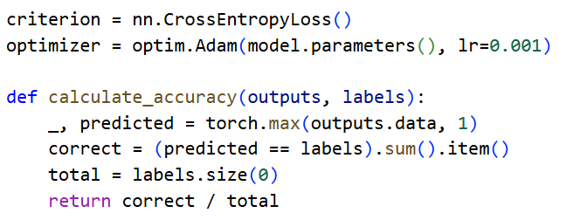
Основы Pytorch
Свёрточная нейронная сеть для распознавания изображений
Определяем функцию потерь и оптимизатор, объявляем функцию для вычисления точности:
Методы машинного обучения

Slide 16
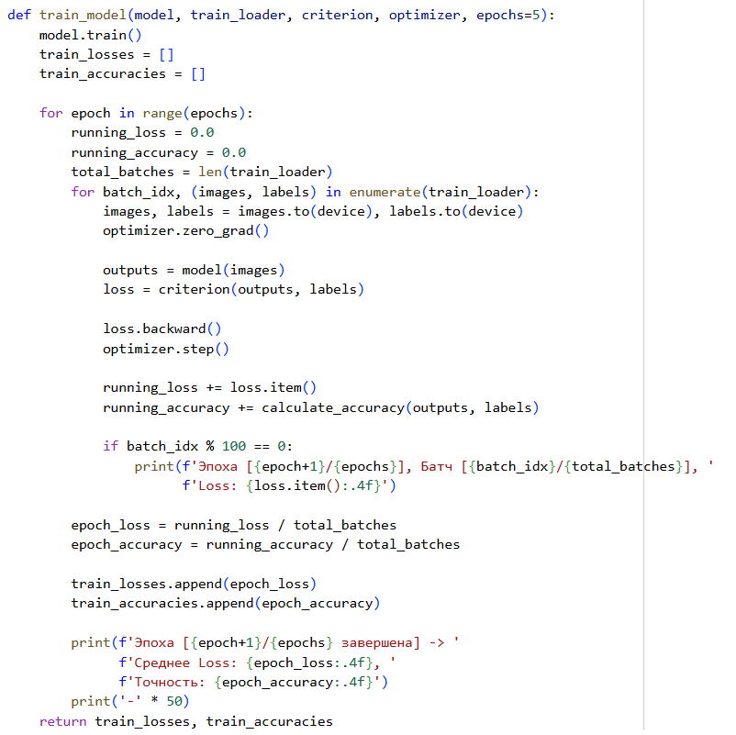






Цикл обучения
Перемещаем данные на устройство (GPU/CPU)
Обнуляем градиенты
Прямой проход
Обратный проход
Методы машинного обучения
Статистика
Прогресс каждые 100 батчей
Среднее значение за эпоху

Slide 17
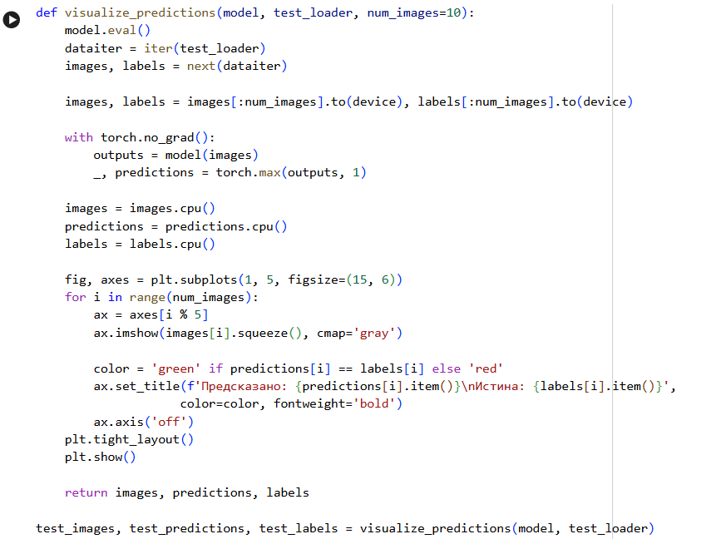
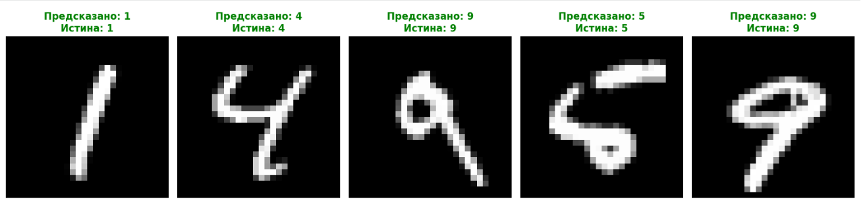
Визуализация предсказаний на тестовой выборке:
Методы машинного обучения

Slide 18
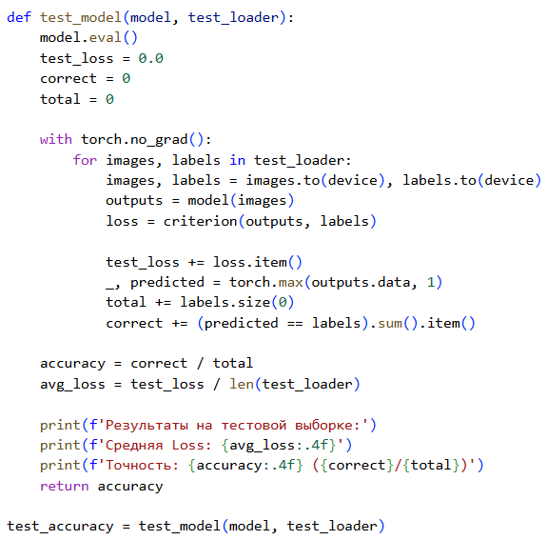

Визуализация предсказаний на тестовой выборке:
переводим модель в режим оценки
Для ускорения отключаем вычисление градиентов
Методы машинного обучения

